Slide 1
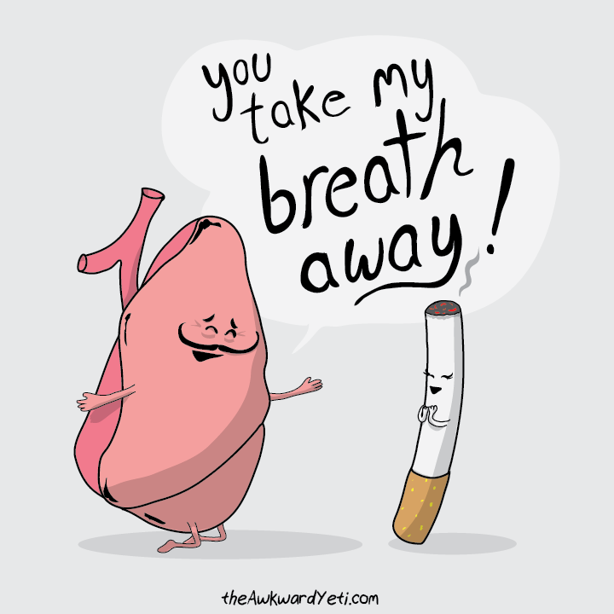
Ein Patient mit Dyspnoe
MedCongress 17.05.2023
Alexandra Ungersböck

Slide 2
Herr E.H., 82J
Inspektion
Tachypnoe
Einsatz der Atemhilfsmuskulatur
Deutl. reduzierter AZ
Kachektischer EZ
Anamnese
Zunehmende Dyspnoe seit 3 Tagen
Vermehrter Husten mit grünlichem Auswurf
Auskultation
Giemen und Brummen, Abgeschwächtes Atemgeräusch
Verlängertes Exspirium
Manchester-Triage: 2
Blutdruck: 135/85 mmHg
sPO2: 86% bei RL
Temperatur: 37,7°C

Slide 3
Herr E.H., 82J
Art. Astrup
COPD - Exazerbation
pH (7,35-7,45) | 7,33
pO2 (83-108 mmHg) | 52 mmHg
pCO2 (35-48 mmHg) | 63 mmHg
Bikarb. stand. (22-26mmol/L) | 28 mmol/L
BE (-2 bis 3) | 4,3

Slide 4
Differentialdiagnosen
Lungenembolie
Plötzlicher Beginn der Dyspnoe
Beinschwellung? Hypotonie? Hyperventilation? EKG? …
Pneumothorax
Plötzlicher Beginn der Dyspnoe, Thorxschmerz?
Bekannte Emphysembullae?
Pneumonie
Klinisch bei bekannter COPD schwer zu unterscheiden – Bildgebung? Labor? Auskultation?
Kardiale Dekompensation mit Lungenödem
Ödeme? Rasselgeräusche (beidseits)?
Asthma bronchiale

Slide 5
Akutbehandlung COPD-Exazerbation
Sauerstoffgabe – CAVE Hyperkapnie; Zielwert ~90% sPO2
High-Flow Therapie
VAPOTHERM (Flow max. 40; FiO2 bis 100%)
AIRVO
Verneblung mit
Combivent (SABA Salbutamol + SAMA Ipratropiumbromid)
eventuell Pulmicort (Budesonid)
Cortison (Dexabene) i.v.
Ggf. Vendal s.c. (Anxiolyse, evtl. leichte Sedierung)
Notes:
CAVE bei Tachykardie – möglichst auf Beta-Blocker verzichten!
5

Slide 6
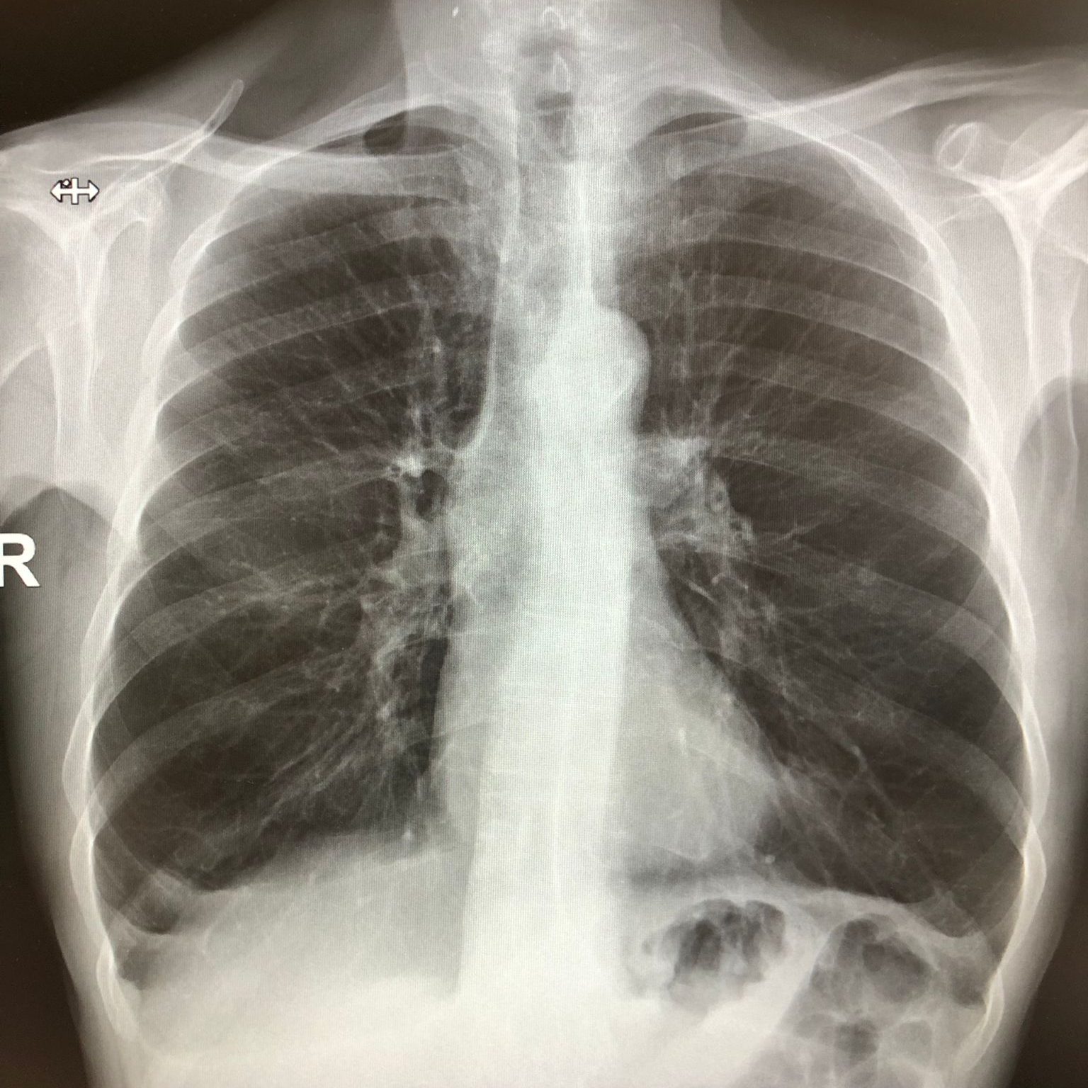
Thorax- Röntgen
Horizontal verlaufende Rippen
Rarefizierte Gefäßstruktur
Fassthorax
Abgeflachte Zwerchfelle

Slide 7
Weiterführende Diagnostik
α1-Antitrypsin (<50 Jährige); 0,12% aller COPD-Patienten
Lungenfunktion
Sputum-Keimdiagnostik – Eradikation? Chronische Besiedelung?
Ev. CT-Thorax
Epmhysemausprägung? Lungenvolumsreduktion operativ/bronchoskopisch?
Bronchiektasen? Ursache für rez. Infektexazerbationen
Notes:
Vererbungsmodus: Autosomal-rezessiv
Homozygote (schwere) Form (<0,2% der Bevölkerung)
Heterozygote (leichte) Form (5–10% der Bevölkerung)
Pathophysiologie
α₁-Antitrypsin (AAT) ist ein hepatisch synthetisierter Protease-Inhibitor
Bei Erkrankung an α₁-Antitrypsin-Mangel liegt in den meisten Fällen eine Genmutation vor, die zu einer Konformationsänderung und gestörten Sekretion von α₁-Antitrypsin aus den Hepatozyten führt (es gibt auch eine Form des α₁-Antitrypsin-Mangels, bei der überhaupt kein α₁-Antitrypsin synthetisiert wird)
Folgen für die Leber: Gestörte Sekretion aus den Hepatozyten → Intrazelluläre Akkumulation → Hepatitis und Leberzirrhose
PAS-positive, kugelige Einschlüsse in periportalen Hepatozyten
Folgen für die Lunge: Mangel an α₁-Antitrypsin im Plasma → Gesteigerte Proteaseaktivität in der Lunge und Zerstörung der Lungenarchitektur → Lungenemphysem
Symptome
Schwere Form zeigt früh hepatische Manifestation → Prolongierter Ikterus neonatorum, Hepatitis und Leberzirrhose (bereits im Kindesalter möglich), Lungenemphysem meist erst im Verlauf
Leichte Form zeigt v.a. pulmonale Manifestation im jungen Erwachsenenalter, auch hepatische Beteiligung möglich
Diagnostik: Elektrophorese (erniedrigte α₁-Zacke), Antitrypsin-Spiegel, Leberbiopsie
Therapie: Antitrypsin-Substitution, symptomatisch, ggf. Lebertransplantation (beseitigt AAT-Mangel!)
7

Slide 8
Therapie - nichtmedikamentös
Wichtigste Maßnahme: RAUCHSTOPP
Patientenschulung
Atemtechniken: Lippenbremse, bessere Sekretmobilisierung (Physiotherapie)
Körperliche Aktivität, Rehabilitation!
Ernährungsberatung bei Kachexie
Impfungen (Grippeimpfung, Pneumokokken-Impfung, COVID-19-Impfung)

Slide 9
Therapie - medikamentös
SABA – Inhalative kurzwirksame β2-Sympathomimetika (β2-Agonisten): Salbutamol, Fenoterol
SAMA – Inhalative kurzwirksame Muskarinrezeptor-Antagonisten (Anticholinergika): Ipratropiumbromid
LABA – Inhalative langwirksame β2-Sympathomimetika (β2-Agonisten): Salmeterol, Formoterol, Indacaterol
LAMA – Inhalative langwirksame Muskarinrezeptor-Antagonisten (Anticholinergika): Tiotropiumbromid
ICS („Inhaled Corticosteroids“) – Inhalative Glucocorticoide: Budesonid, Fluticason, Beclometason
PDE-4-Hemmer: Roflumilast (Daxas (R) ) - zugelassen bei schwerer COPD mit rezidivierenden Exazerbationen → Ausschüttung von Entzündungsmediatoren wird reduziert (wird tendenziell eher schlecht vertragen: Durchfall, Übelkeit,...)

Slide 10
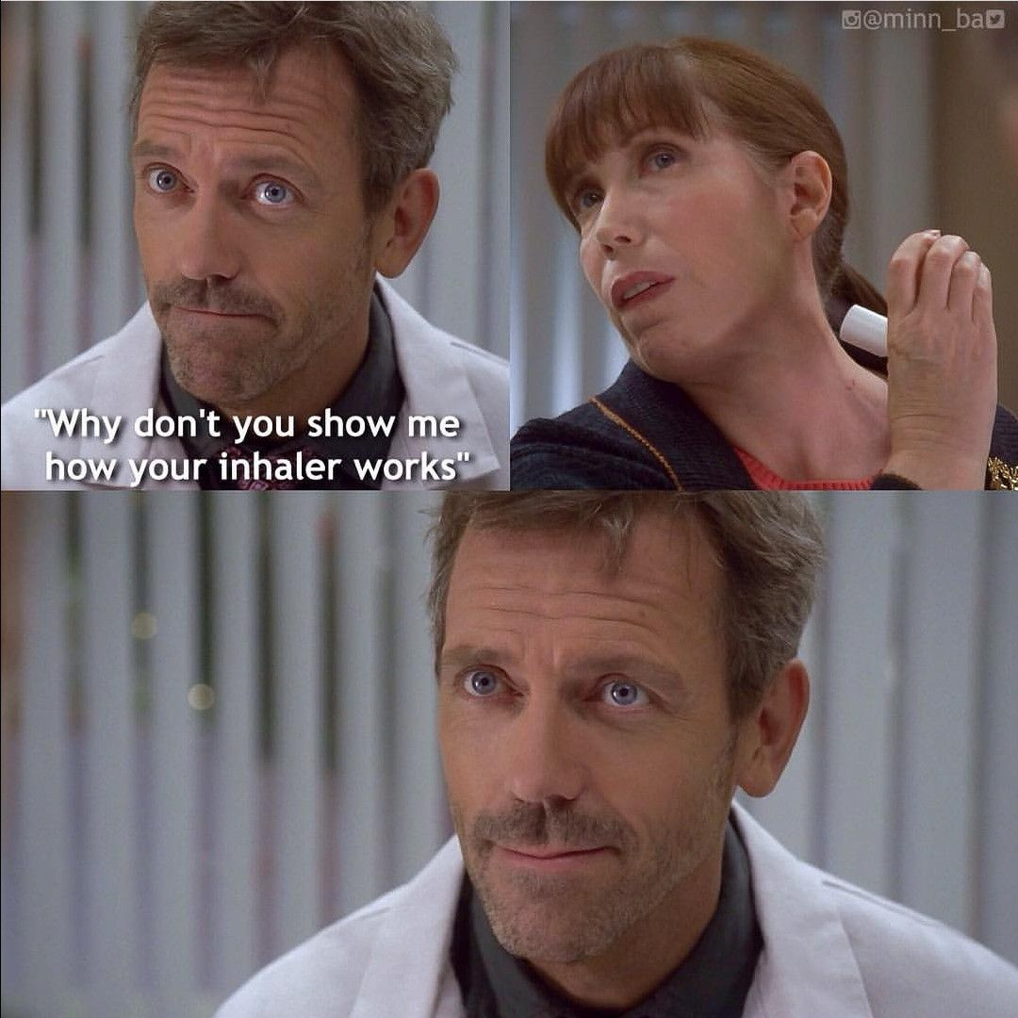
Therapie - medikamentös
Übersicht der inhalativen Therapie
bei COPD und Asthma
https://www.ogp.at/wp-content/uploads/Plakat_Inhal-Therapie_adult_IC.pdf

Slide 11
COPD – Einteilung nach GOLD (I-IV)
Lower limit of norm (LLN) → unter 5% des Sollwertes im Vergleich mit gesunder, nicht rauchender Population
Tiffenau-Index (FEV1 / VC max) < 70 – altersabhängig!
Maß für Strömungswiderstand in den Atemwegen
Junge Menschen → unterschätzt
Ältere Menschen → überschätzt

Slide 12
Therapie: Einteilung in ABE – Gruppen (Symptomlast)

Slide 13
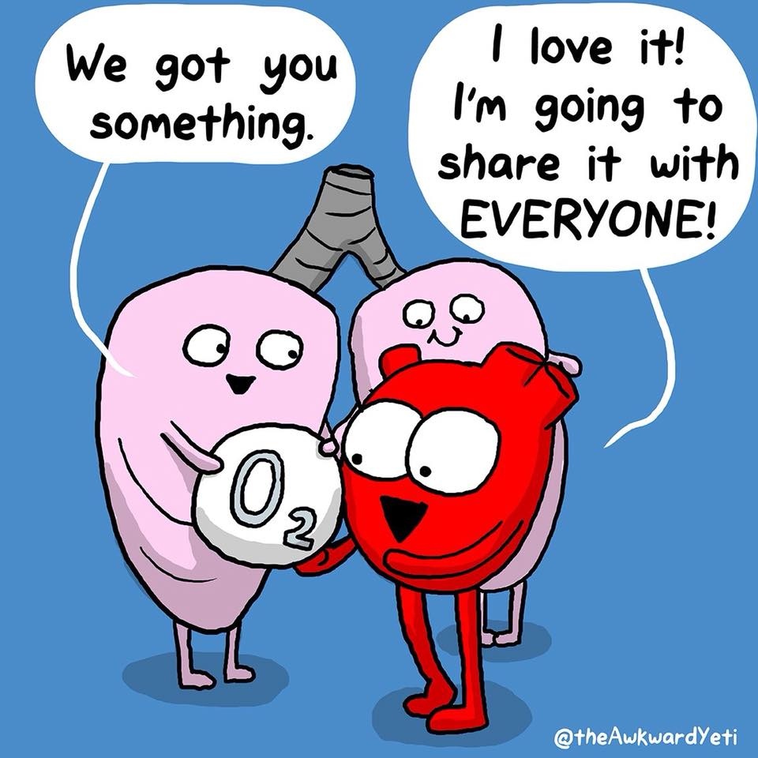
Danke für die Aufmerksamkeit!

Slide 14
Danke für die Aufmerksamkeit!
https://erj.ersjournals.com/content/61/4/2300239

Slide 15
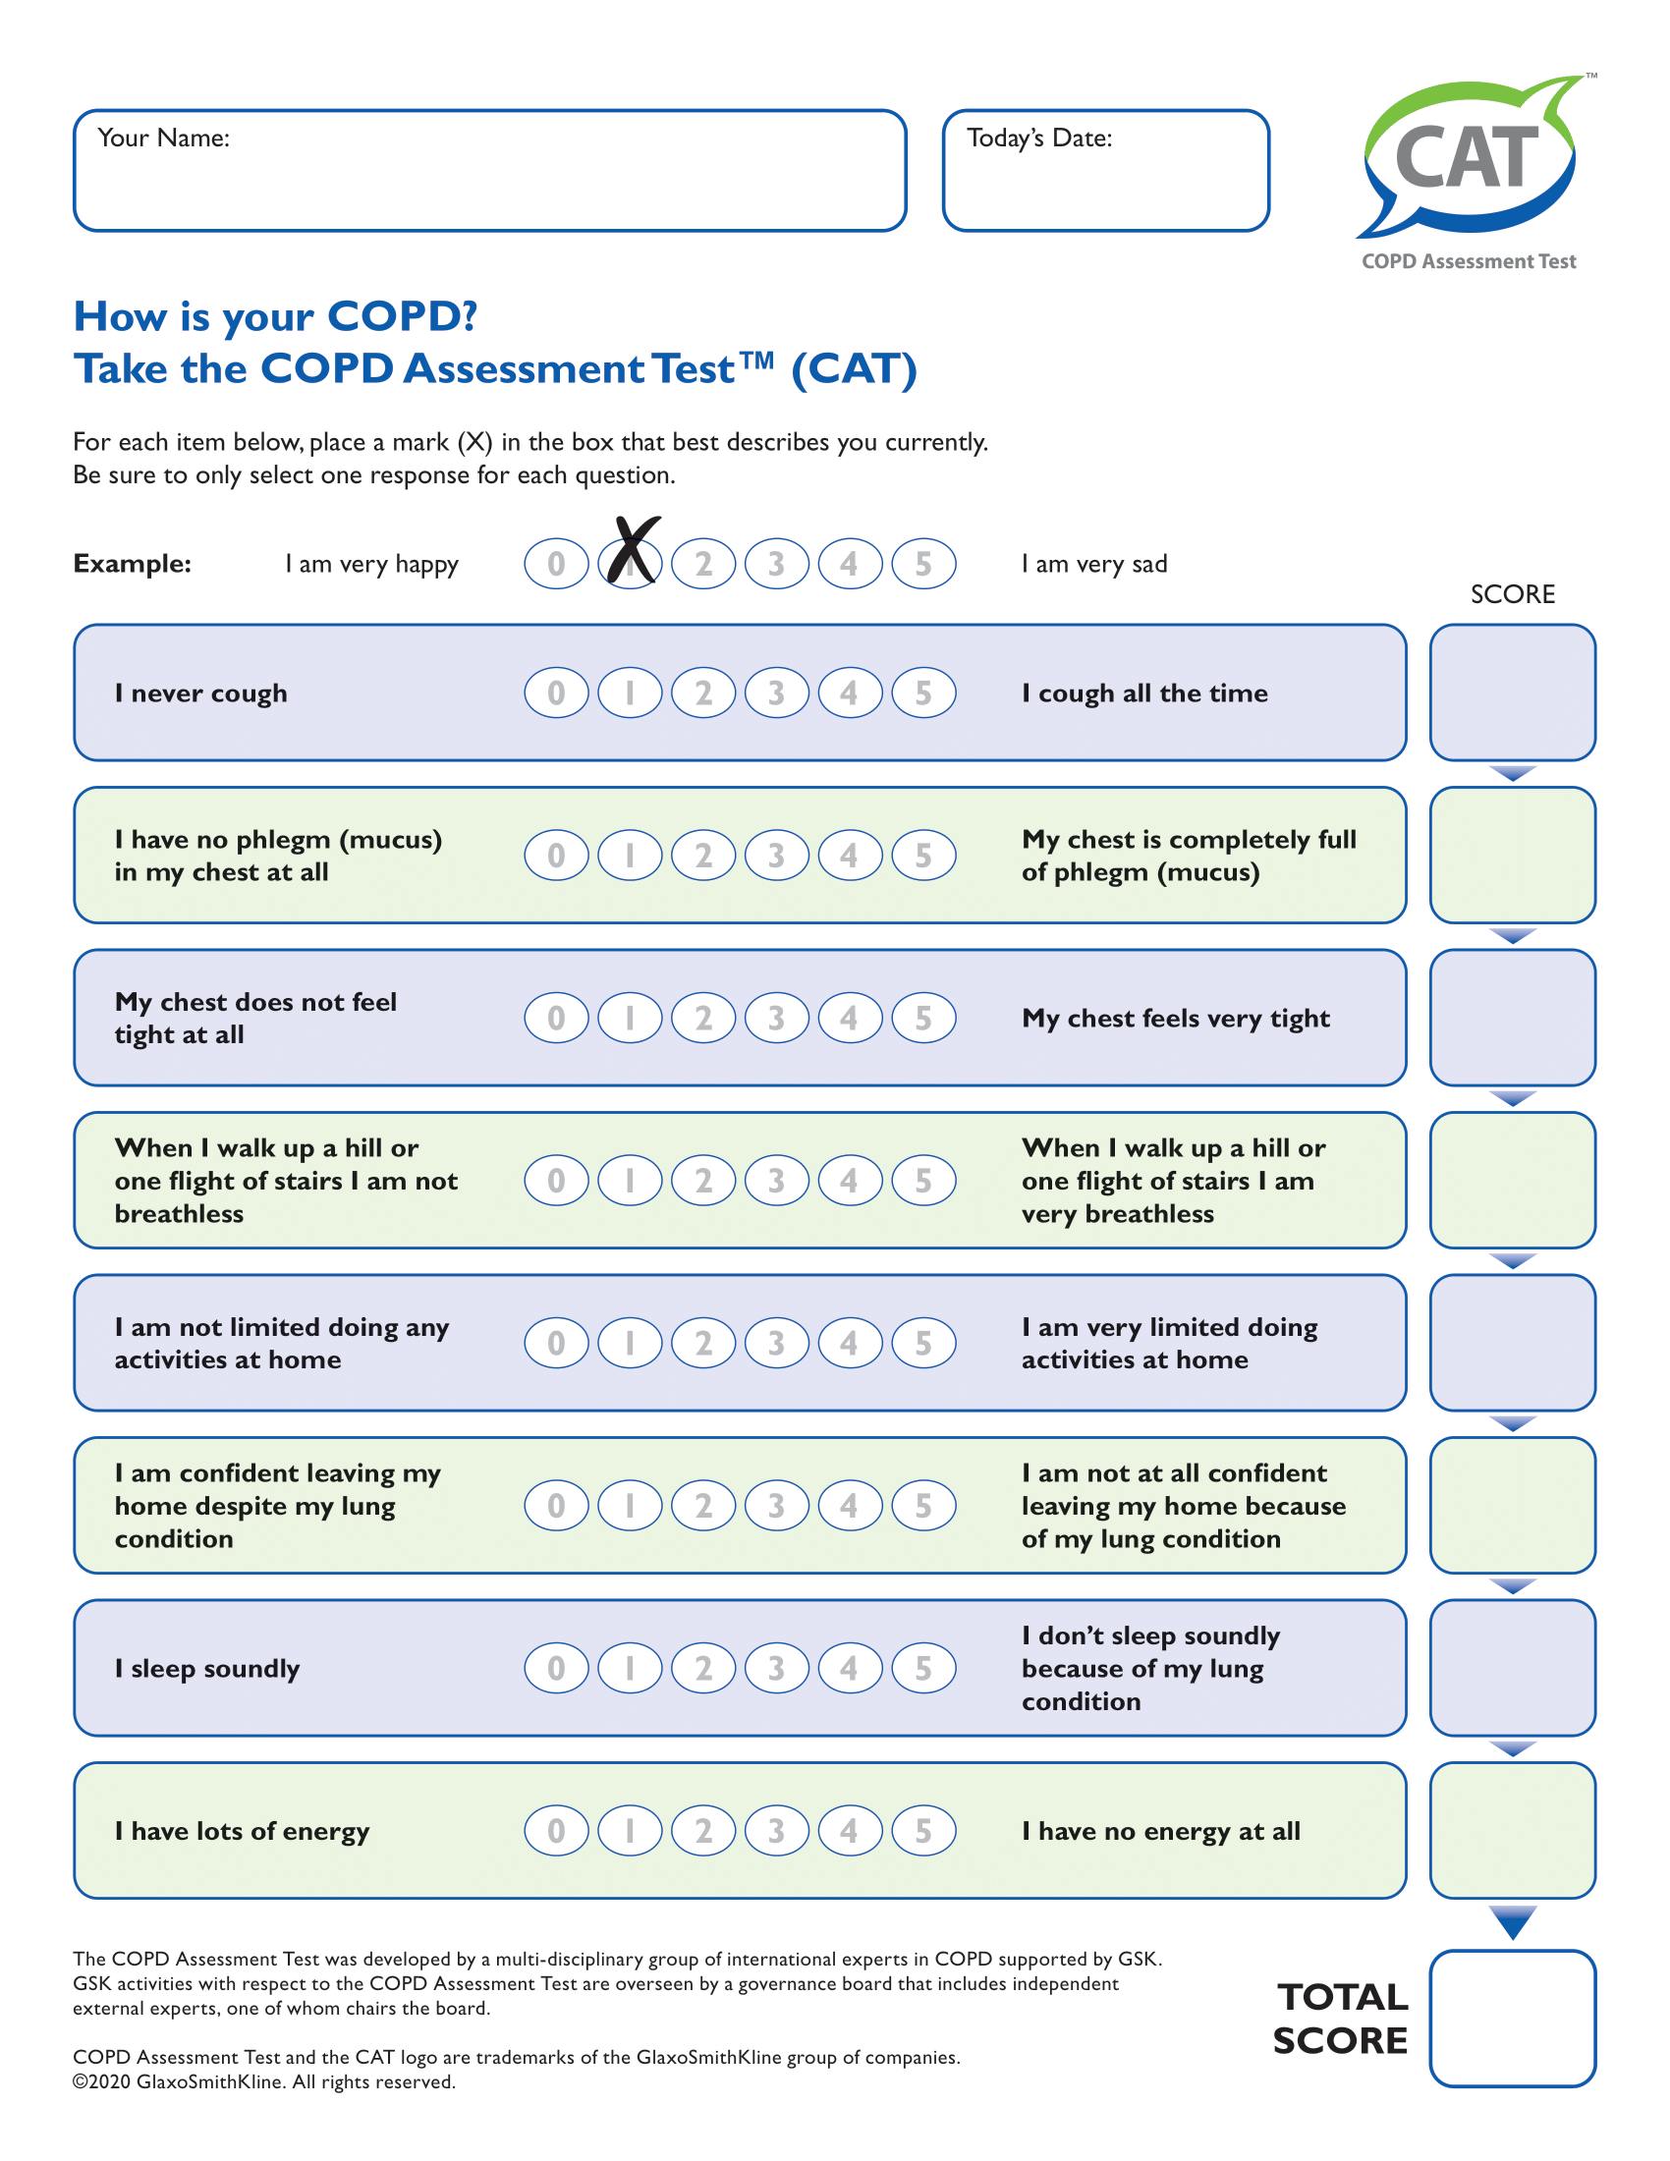
CAT – COPD
Assessment
Test

Slide 16
mMRC
mMRC-Grad 0: Atemnot bei schweren Anstrengungen
mMRC Grad I: Atemnot bei schnellem Gehen oder bei leichten Anstiegen
mMRC-Grad II: Langsameres Gehen als Gleichaltrige aufgrund von Atemnot
mMRC Grad III: Atemnot bei Gehstrecke um 100 m
mMRC-Grad IV: Atemnot beim An-/Ausziehen

